Slide 1
מה כדאי להוסיף למצגת כדי לשפר אותה?
1. שקף פתיחה (Title Slide):
שם הפרויקט.
שמך או שמות חברי הצוות.
תאריך.
לוגו (אם יש).
2. מטרת הפרויקט (Project Objective):
תיאור קצר של הבעיה שהפרויקט פותר.
המטרות העיקריות של הפרויקט.
3. ארכיטקטורה (Architecture):
תרשים של מבנה הפרויקט (Frontend, Backend, Database).
טכנולוגיות בשימוש (React, Node.js, MongoDB וכו').
4. תכונות עיקריות (Key Features):
רשימה של הפיצ'רים המרכזיים בפרויקט (לדוגמה: הרשמה, ניהול משתמשים, שיעורים וכו').
5. מבנה בסיס הנתונים (Database Schema):
תרשים ERD (Entity-Relationship Diagram) שמציג את הקשרים בין הסכמות (לדוגמה: Teacher, Student, Lesson).
תיאור קצר של כל סכמה.
6. דוגמאות למסכים (UI Mockups):
תמונות או סקיצות של ממשק המשתמש (אם יש).
תיאור קצר של כל מסך.
7. זרימת עבודה (Workflow):
תרשים שמציג את זרימת העבודה בין ה-Frontend ל-Backend.
לדוגמה: משתמש שולח בקשה → שרת מאמת → מסד נתונים מחזיר תשובה.
8. אתגרים ופתרונות (Challenges and Solutions):
אתגרים שנתקלת בהם במהלך הפיתוח.
איך פתרת אותם.
9. תוכניות לעתיד (Future Plans):
פיצ'רים נוספים שתרצי להוסיף.
שיפורים אפשריים.
10. שקף סיום (Closing Slide):
סיכום קצר.
פרטי יצירת קשר (אם רלוונטי).
תודה על ההקשבה.
טיפים לשיפור מקצועיות המצגת:
עיצוב אחיד:
השתמשי בתבנית עיצוב מקצועית.
שמרי על צבעים ופונטים עקביים לאורך כל המצגת.
תמונות ותרשימים:
הוסיפי תרשימים, תמונות ואייקונים כדי להמחיש רעיונות.
השתמשי בתרשימי זרימה (Flowcharts) ותרשימי ארכיטקטורה.
טקסט קצר וקולע:
הימנעי מטקסט ארוך מדי. השתמשי בנקודות (Bullet Points).
שמרי על שקפים נקיים וממוקדים.
הדגשת טכנולוגיות:
הוסיפי לוגואים של הטכנולוגיות שבהן השתמשת (React, Node.js, MongoDB וכו').
בדיקת שגיאות:
ודאי שאין שגיאות כתיב או טעויות טכניות.
אם תרצי עזרה ביצירת תרשים או תוכן נוסף למצגת, אני כאן! 😊

Slide 2

1. שקף פתיחה (Title Slide):
שם הפרויקט.
שמך או שמות חברי הצוות.
תאריך.
לוגו (אם יש).
Edu connect
Racheli shtrohlitz
Mindi meyer
Edu connect

Slide 3
navbar
User name
תמיכה ומידע
המורים שלך
דף הבית
צור פרופיל מורה
הרשמה / התחבר
הוספת פרופיל מורה
הוספת פרופיל מאמן
רשימת מקצועות לימוד
אזורי לימוד
תמיכה ומידע
מוסדות לימוד
צור קשר עם צוות האתר
הצהרת נגישות
עקבו אחרינו:
footer

Slide 4
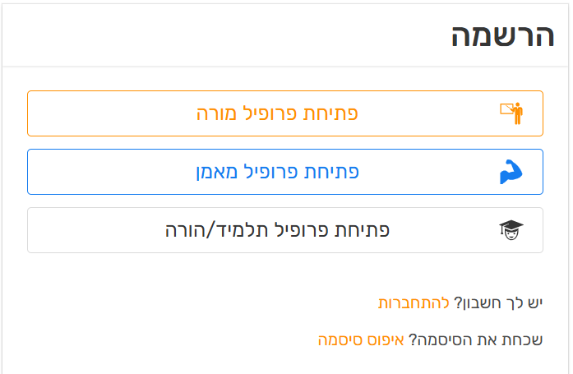
navbar
navbar
User name
תמיכה ומידע
המורים שלך
דף הבית
עמוד הרשמה
יצירת פרופיל משמתמש
name
email
password
Student
פתיחת פרופיל משמתמש
יצירת פרופיל מורה
Subject
Add students
add lessons
הוספת פרופיל מורה
הוספת פרופיל מאמן
רשימת מקצועות לימוד
אזורי לימוד
תמיכה ומידע
מוסדות לימוד
צור קשר עם צוות האתר
הצהרת נגישות
עקבו אחרינו:
footer

Slide 5
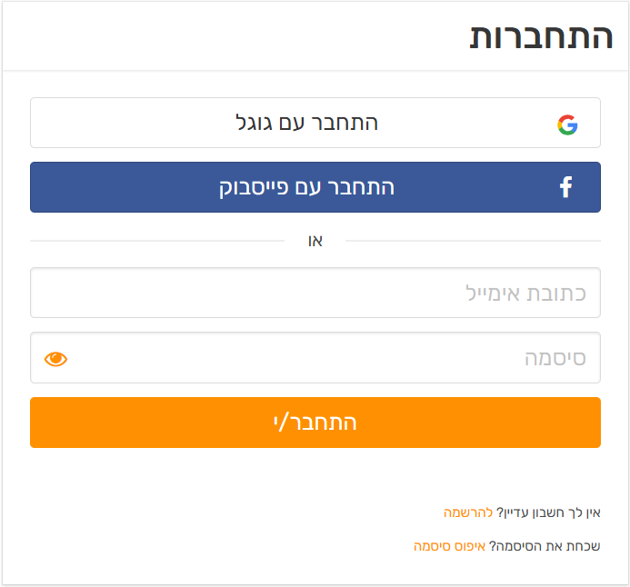
navbar
navbar
User name
תמיכה ומידע
המורים שלך
דף הבית
עמוד התחברות
הוספת פרופיל מורה
הוספת פרופיל מאמן
רשימת מקצועות לימוד
אזורי לימוד
תמיכה ומידע
מוסדות לימוד
צור קשר עם צוות האתר
הצהרת נגישות
עקבו אחרינו:
footer

Slide 6
מלחיצה על פרופיל מורה
Add students
add lessons

Slide 7
דף הבית

Slide 8
דף הבית

